Slide 1

Проект профессиональной ориентации несовершеннолетних граждан
«Будущий профессионал»

Slide 2



Цель и задачи проекта «Будущий профессионал»
Цель проекта - создание системы действенной профессиональной ориентации обучающихся образовательных организаций Ханты-Мансийского автономного округа – Югры, способствующей формированию их профессионального, личностного и социального самоопределения в соответствии с желаниями, способностями, индивидуальными особенностями, с учетом социокультурной и экономической ситуации, потребностей и тенденций рынка труда, а также формированию надпрофессиональных навыков

Slide 3
Структура проекта - 2022 г.
Обучение
Тестирование
Тренинг
Конкурс
Подведение итогов
Педагоги
Обучающиеся
9-11 классов
Обучающиеся
9-11 классов
Обучающиеся
9-11 классов
Педагоги, родители
ИЮН-СЕНТ
СЕНТ-ОКТ
ОКТ-НОЯ
НОЯ
НОЯ
КПК
подготовка педагогических работников к реализации мероприятий проекта
Комплексное тестирование
обучающихся по методике «Профориентатор» на платформе
ЦТР «Гуманитарные технологии» МГУ
Тренинг «Дизайн профессии будущего»
на площадках школ. Подготовка презентации
«Моя
профессия будущего»
Муниципальный и региональный этапы
Защита
презентаций
«Моя профессия будущего»
Родительское собрание
Разъяснение целей
проекта, возможностей применения результатов проекта

Slide 4
О ПРОЕКТЕ «БУДУЩИЙ ПРОФЕССИОНАЛ» 2022
г. Когалым – 1100 учащихся.
г. Лангепас – 720 учащихся.
г. Мегион – 970 учащихся.
г. Нягань – 1130 учащихся.
г. Покачи – 250 учащихся.
г. Пыть-Ях – 820 учащихся.
г. Радужный – 740 учащихся.
г. Урай – 730 учащихся.
г. Югорск – 750 учащихся.
Белоярский район – 530 учащихся.
Березовский район – 450 учащихся.
Кондинский район – 560 учащихся.
Нефтеюганский район – 700 учащихся.
. Нижневартовский район – 500 учащихся.
Октябрьский район – 700 учащихся.
Советский район – 800 учащихся.
Сургутский район – 2250 учащихся.
Ханты-Мансийский район – 300 учащихся.
Наименование курса | Участ-ники | Объем, ак. час | Кол. чел.
Технологии проведения комплексного профориентационного тестирования для школьников старших классов | Педагоги-психологи | 36 | 263
Технологии проведения комплексного профориентационного тренинга «Дизайнер профессий будущего» для школьников старших классов | Классные руководи-тели | 36 | 1120
184 школы
14 296 учащихся 9-10 классов
1387 педагогов

Slide 5
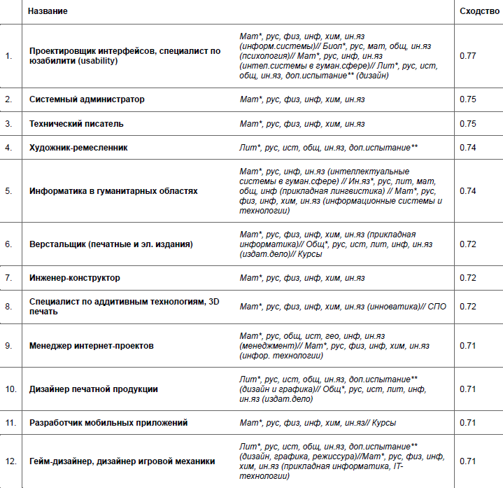
РЕКОМЕНДУЕМЫЕ ПРОФЕССИИ
более 150 идеальных профилей наиболее распространенных профессий на современном рынке труда и образования
Для каждой профессии указан список названий экзаменов, требующихся для ее получения (в форме ЕГЭ, курсов и т.п.)
список содержит по 12 наиболее близких респонденту профессий, которые расположены в порядке убывания коэффициента сходства

Slide 6
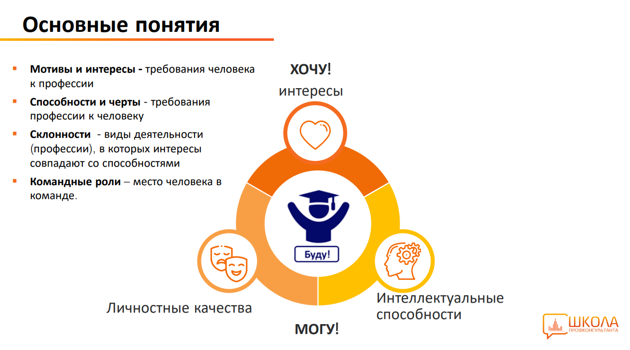
ТЕСТ «ПРОФОРИЕНТАТОР 8.1.1. (СУРГУ)
4 блока вопросов :
Диагностика профессиональных интересов (77 вопросов).
Диагностика интеллектуальных способностей (99+12 вопросов, заданий).
Диагностика личностных качеств (50 вопросов).
Диагностика командных ролей (16 заданий).

Slide 7
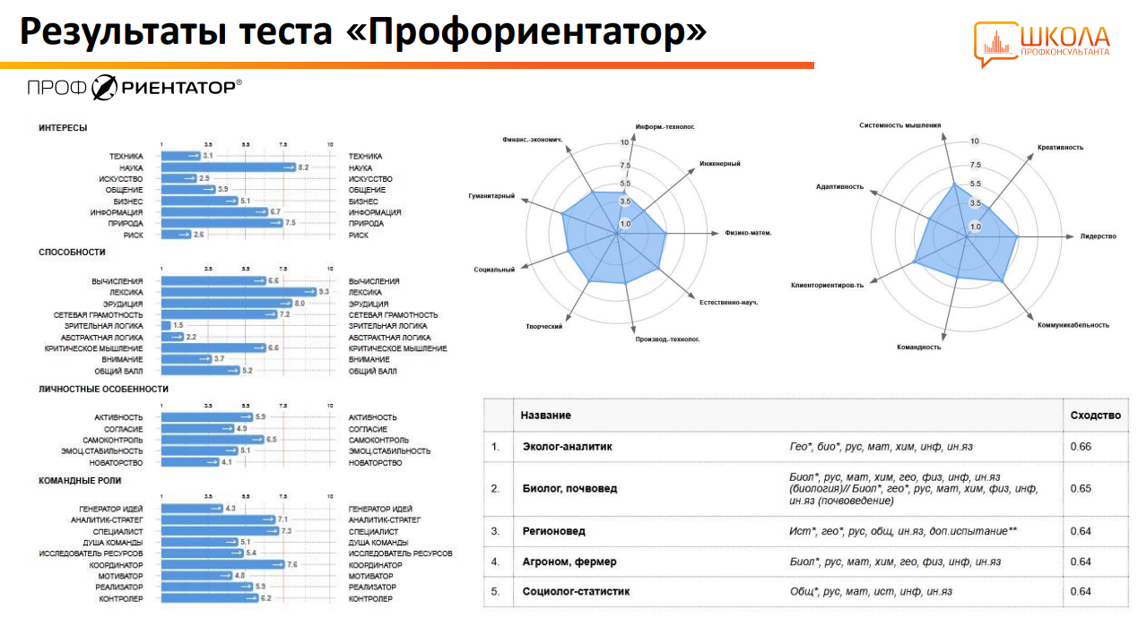
ТЕСТ «ПРОФОРИЕНТАТОР 8.1.1. (СУРГУ)
ХОЧУ
МОГУ
КОМФОРТ
МЕСТО В КОМАНДЕ

Slide 8
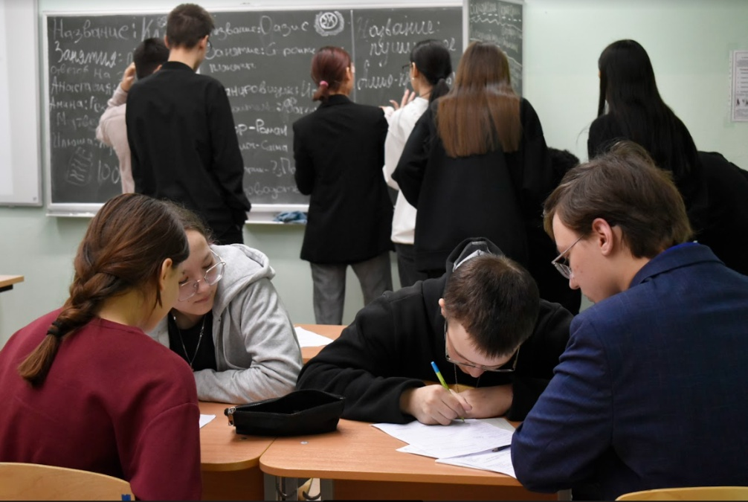
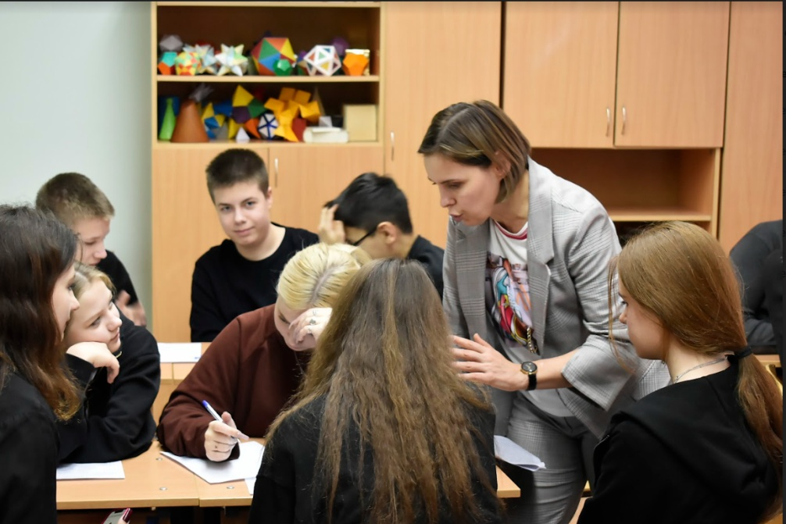
ТРЕНИНГ «ДИЗАЙН ПРОФЕССИИ БУДУЩЕГО»
Цель: повышение степени готовности к самоопределению
Разобраться в структуре профессионального выбора
Освоить методы выбора профессии
Определить значимые критерии для выбора профессии
Узнать лучше свой потенциал
Научиться конструировать свою идеальную профессию будущего

Slide 9

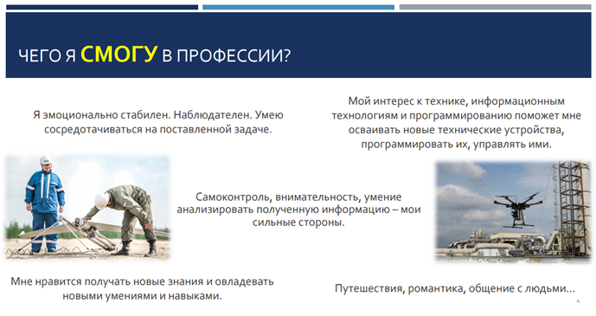


ПРИМЕР ПРЕЗЕНТАЦИИ «МОЯ ПРОФЕССИЯ БУДУЩЕГО»: ОПЕРАТОР БПЛА

Slide 10
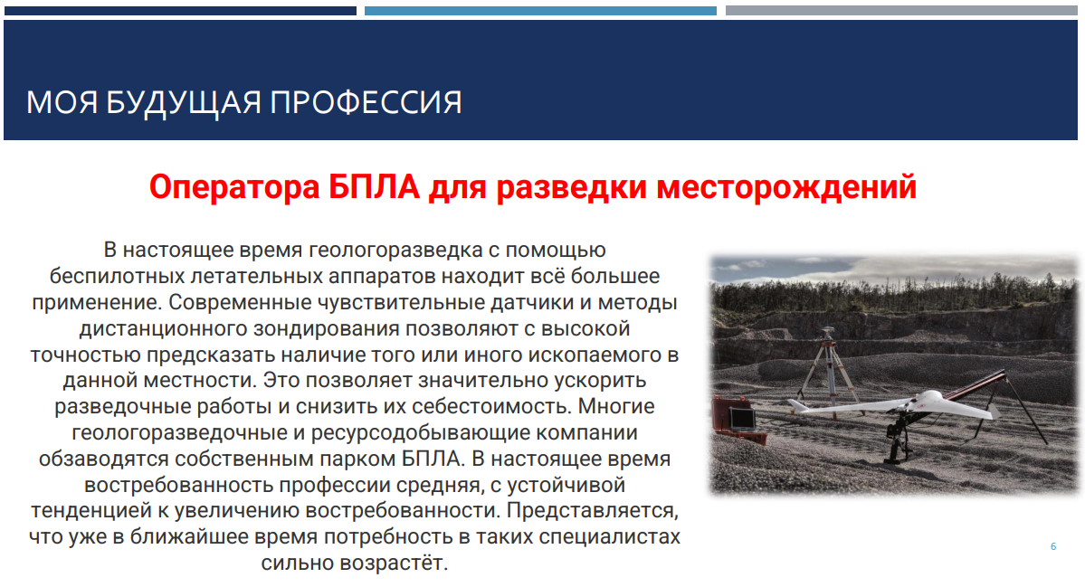

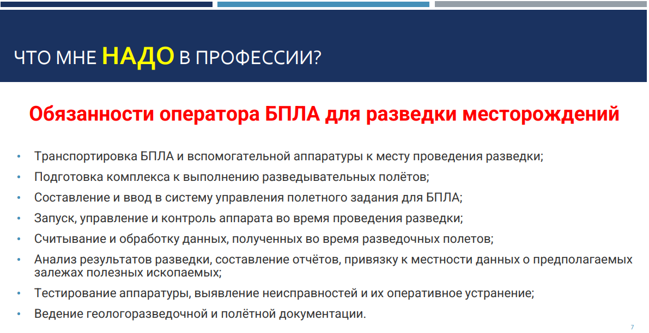
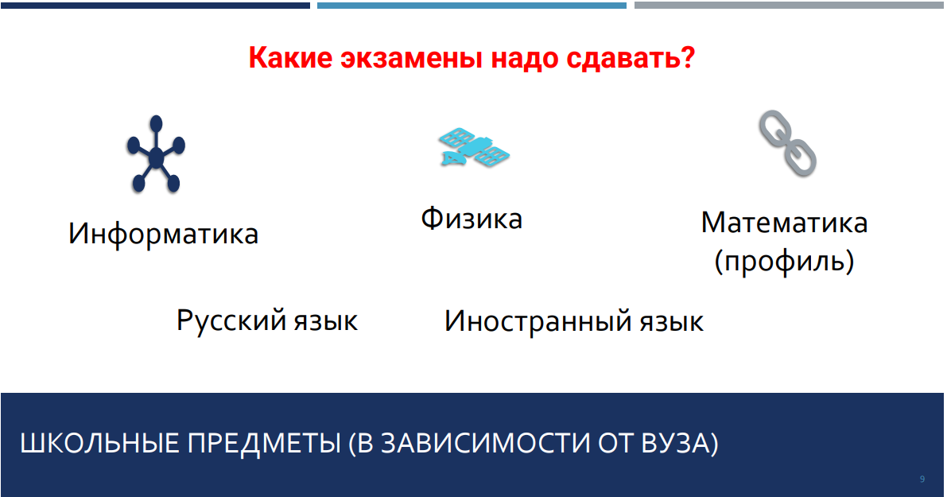
ПРИМЕР ПРЕЗЕНТАЦИИ «МОЯ ПРОФЕССИЯ БУДУЩЕГО»: ОПЕРАТОР БПЛА

Slide 11
Региональный контекст по результатам тестирования
Ответы на вопрос «Оцените, пожалуйста, уровень Вашей готовности уже сейчас выбрать профессию?» | Доля респондентов
Я рассматриваю несколько вариантов, и готовлюсь к окончательному выбору | 36,13%
Я уже все решил(-а) и выбрал(-а), мне дополнительная профориентация не нужна | 21,62%
Я узнавал(-а) о некоторых профессиях, но пока не могу сказать, насколько они мне подходят | 19,53%
Я еще не думал(-а) о своей будущей профессии, это тестирование – первый шаг | 14,67%
Мне предлагали несколько вариантов, но я сам(-а) еще не задумывался(-лась) об этом | 8,06%
Ответы на вопрос «Вы уже определились со своей будущей профессией и дальнейшим образованием?»

Slide 12
Региональный контекст по результатам тестирования
ПРЕДЛОЖЕНИЕ: Профессии, которые наиболее часто рекомендуются респондентам | ПОТРЕБНОСТЬ РЫНКА ТРУДА: Профессии, имеющие высокий спрос на региональном рынке труда, редко рекомендуемые респондентам
- авиационный техник, судоремонтник, механик по ремонту транспорта; - агроном, фермер; - звукорежиссер; - инженер по качеству; - инженер по охране труда и технике безопасности; - инженер-строитель; - инженер-энергетик; - информационные системы в экономике; - сервисный инженер; - технолог пищевой промышленности, биотехник; - эколог-аналитик | 1) ИТ (SEO-оптимизатор, SMM-менеджер, администратор баз данных, бизнес-информатика, архитектор программного обеспечения, дизайнер виртуальных сред (VR), программист, системный администратор, системный аналитик, специалист по BigData/машинному обучению, специалист по автоматизации технологических процессов, специалист по аддитивным технологиям, 3D печать, специалист по безопасности (информационной, экономической), тестировщик программного обеспечения); 2) медицина, фармацевтика, ветеринария (врач общей практики (семейный доктор), врач скорой и неотложной мед. помощи, хирург, врач-диагност, врач-стоматолог, врач-терапевт, генетик, генетический консультант, биоинженер, биоинформатик, биохимик, микробиолог, нейробиолог, нейрофизиолог, сетевой врач, ветеринарный врач, медсестра, медбрат); 3) инженерно-технические кадры (агроинженер, инженер в сфере телекоммуникаций, инженер-проектировщик, инженер-робототехник, инженер-мехатроник, мобильный робототехник, инженер-химик, инженер-эколог, инженер-электронщик, нанотехнолог); 4) в сфере искусства, развития масс-медиа (актер (театра, оперы, балета), артист, музыкант, арт-директор, креативный директор, режиссер); 4) в сфере транспорта, логистики (логист, механик автосервиса); 5) рабочий персонал (электрик, электромонтажник).

Slide 13
Региональный контекст по результатам мониторинга профориентации 2022
Вопрос «По какому из направлений подготовки/специальности Вы планируете получать образование?»
Направление подготовки | Доля обуч-ся
Медицина | 13,87
Информационные технологии | 11,89
Экономика и управление | 10,31
Искусство и культура | 9,67
Нефтегазовое дело | 9,12
Инженерное дело | 8,21
Юриспруденция | 7,28
Педагогика | 7,03
Военное дело, МЧС | 3,83
Физическая культура и спорт | 3,05
Лингвистика | 2,9
ИТ и системы связи | 2,84
Туризм и гостиничное дело | 2,05
Естественные науки | 1,85
Биотехнология и химические технологии | 1,06
Другое | 5,04

Slide 14
Достижения проекта
введение единых подходов к проведению профориентационной работы со школьниками;
максимально-возможный охват обучающихся целостной системой профориентационных мероприятий;
массовое повышение квалификации педагогических работников по направлению профориентации;
создание единого информационного пространства для школьников, родителей и педагогов, позволяющего получить максимум сведений о рынке современных профессий и перспективах их развития;
координация деятельности педагогов-психологов, классных руководителей, родительской общественности, партнеров по повышению эффективности работы по профессиональному самоопределению учащихся образовательных организаций автономного округа;
возможность прогнозирования будущего регионального рынка труда на основе результатов комплексного профориентационного тестирования школьников, позволяющих выявить потенциал и ведущую направленность человека в профессиональной сфере;
повышение осознанности и готовности обучающихся к профессиональному выбору благодаря опыту построения индивидуальной траектории профессионального развития на основе интересов, способностей, особенностей личности и особенностей надпрофессиональных компетенций

Slide 15
Влияние проекта
15 % школьников благодаря тестированию впервые задумались о своей будущей профессии;
тестирование – один из инструментов управления воспроизводством регионального трудового потенциала, поскольку позволяет измерять баланс потребностей регионального рынка труда и перспективного трудового потенциала.
Информирование школьников и родителей об особенностях и тенденциях развития региональной экономики, трендах регионального рынка труда

Slide 16
Структура проекта – 2023 г.
Обучение
Тестиро-вание
Тренинг
Конкурс
Подведе-ние итогов
Информи-рование
Педагоги
Обучающиеся, родители
Обучающиеся
9-11 классов
Обучающиеся
9-11 классов
Обучающиеся
9-11 классов
Педагоги, родители
ИЮН-СЕНТ
СЕНТ
СЕНТ-ОКТ
ОКТ-НОЯ
НОЯ
НОЯ
3 КПК на выбор
подготовка педагогических работников к реализации мероприятий проекта
Курс для детей и родителей
на цифровой платформе
знакомство с отраслями экономики, особенностями выбора профессий
Комплексное тестирование
обучающихся по методике «Профориентатор» на платформе
ЦТР «Гуманитарные технологии» МГУ
Тренинг «Дизайн профессии будущего»
на площадках школ. Подготовка презентации
«Моя
профессия будущего»
Муниципальный и региональный этапы
Защита
презентаций
«Моя профессия будущего»
Родительское собрание
Разъяснение целей
проекта, возможностей применения результатов проекта

Slide 17
Участники проекта в 2023 году
https://surgu.distant.global/
Наименование курса | Участ-ники | Объем, ак. час
Технологии проведения комплексного профориентационного тестирования для школьников старших классов | Педагоги-психологи | 36
Технологии проведения комплексного профориентационного тренинга «Дизайнер профессий будущего» для школьников старших классов | Классные руководи-тели | 36
Сопровождение процесса профессионального самоопределения и профориентации для учеников старших классов | Педагоги-психологи, классные руководи-тели | 36
22 муниципалитета
261 школа
13 200 обучающихся
9, 11 классов
800 педагогов

Slide 18
Курс «Будущий профессионал»
https://surgu.distant.global/
№ п/п | Тема видеолекции
1. | Что такое экономика и отрасли экономики? Экономика региона
2. | Рынок труда и кадры для экономики
3. | Как выбрать профессию?
4. | Какие профессии востребованы сегодня?
5. | Профессии будущего. Важные для региона профессии будущего
6. | Где получить образование, как выбрать программу и образовательную организацию?
7. | Что такое психологические тесты и зачем в них участвовать, что делать с результатами?
8. | Профессионалы о профессиях. Серия видеороликов

Slide 19
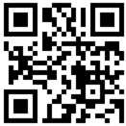

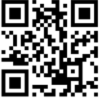
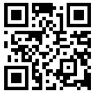

ПРИСОЕДИНЯЙТЕСЬ К НАМ!
http://argo.surgu.ru/
кaнaл
в тeлeгpaм
oбщaя гpyппa
в BK
8 (3467) 33 16 09 доп. 3932, 3935
+7 (3462) 76-31-15,
76-28-00 доб. (2932)
rmc.dod@surgu.ru
t.me/rmc_dod
vk.com/dopsurgu

